Slide 1
서울시 개별 공시지가 조회 포털
화면 정의서

Slide 2
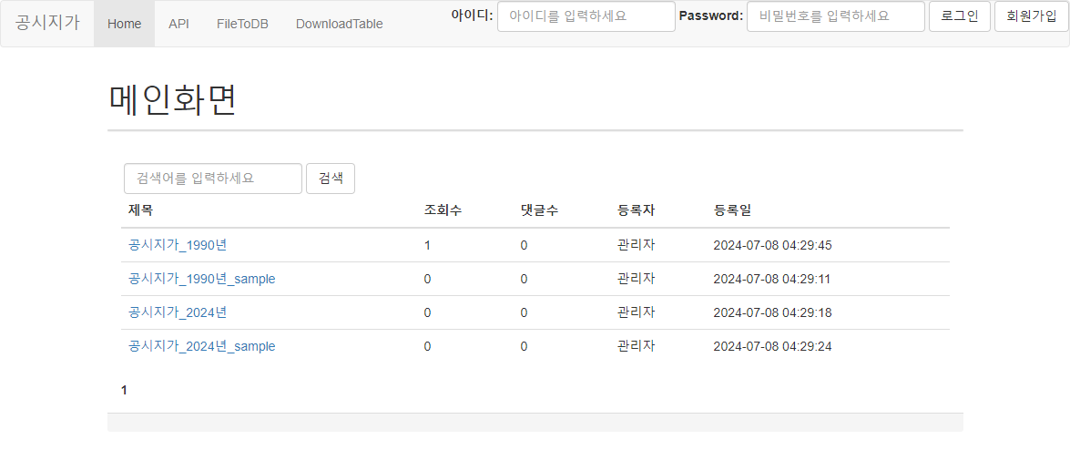
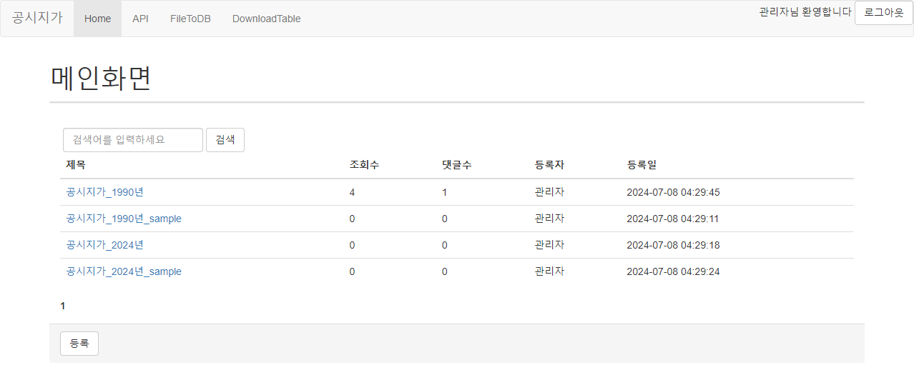
mainList.do
메인화면
메인화면
서울시 개별 공시지가 조회 서비스
1. 아이디 입력 칸
2. 비밀번호 입력 칸
3. 로그인 버튼 -> 로그인 없이 어느 페이지로도 이동 불가. 로그인 필요하다는 alert
4. 회원가입 버튼
5. 로그아웃 버튼시 재 로그인 화면으로 이동
6. 게시물 등록 버튼 클릭시 -> 등록화면(mgmg.do)으로 이동
7. 게시물 목록 클릭시 → 상세화면 화면 (view.do)으로 이동
8. 게시물 조회 횟수
9. 해당 게시물에 달린 댓글 개수
10. 해당 게시물 등록자
11. 해당 게시물 등록일시
12. 검색어가 포함된 제목 게시물만 조회
13. 게시물 목록 클릭시 → API요청 화면 (api.do)으로 이동
14. 게시물 목록 클릭시 → API요청 화면 (etl.do)으로 이동
15. 게시물 목록 클릭시 → API요청 화면 (etl02.do)으로 이동
12
13
14
1
2
3
4
15
8
9
10
11
7
5
6

Slide 3
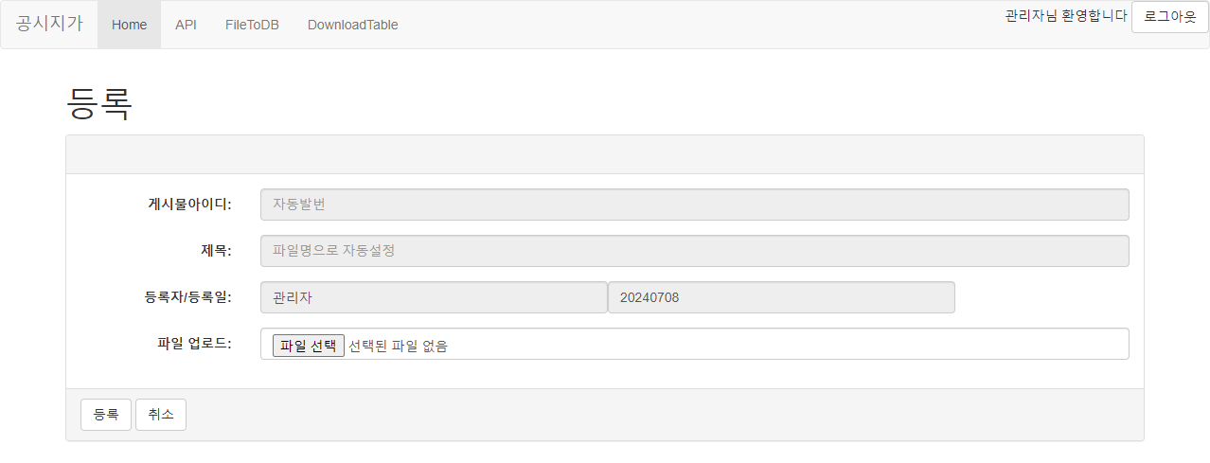
mainList.do
등록화면
메인화면 > 등록화면
서울시 개별 공시지가 조회 서비스
게시물 관리목적 db에서 자동발번
확장자 뺀 파일명 title로 자동 입력
사용자 이름 등록자로 자동 입력
게시물 등록 날짜 자동 입력
버튼 클릭시 현재 로컬에서 원하는 파일 선택 가능
등록버튼 클릭시 -> 게시물 등록과 함께 메인화면(mainList.do)으로 이동
취소버튼 클릭시 -> 입력 취소되고, 메인화면(mainList.do)으로 이동
1
2
3
4
5
6
7

Slide 4
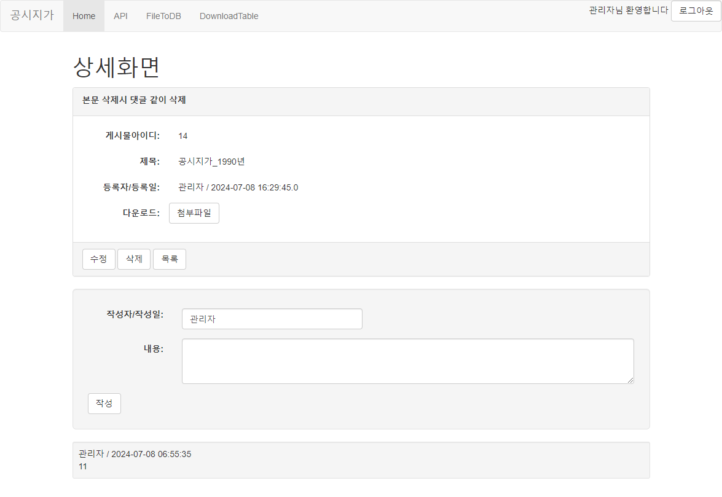
view.do
상세화면
메인화면 > 상세화면
서울시 개별 공시지가 조회 서비스
첨부파일 버튼 클릭시 파일 다운로드
수정버튼 클릭시 -> 수정화면(mgmt.do)으로 이동
삭제버튼 클릭시 -> 본문과 해당 본문에 달린 댓글 모두 삭제 후 메인화면(mainList.do)으로 이동
목록버튼 클릭시 -> 메인화면(mainList.do)으로 이동
로그인 되어있는 사용자명 자동 입력
댓글 내용 작성
작성 버튼 클릭시 댓글 등록되어 게시물과 함께 상세화면에 표시
작성된 댓글
1
2
3
4
5
6
7
8

Slide 5
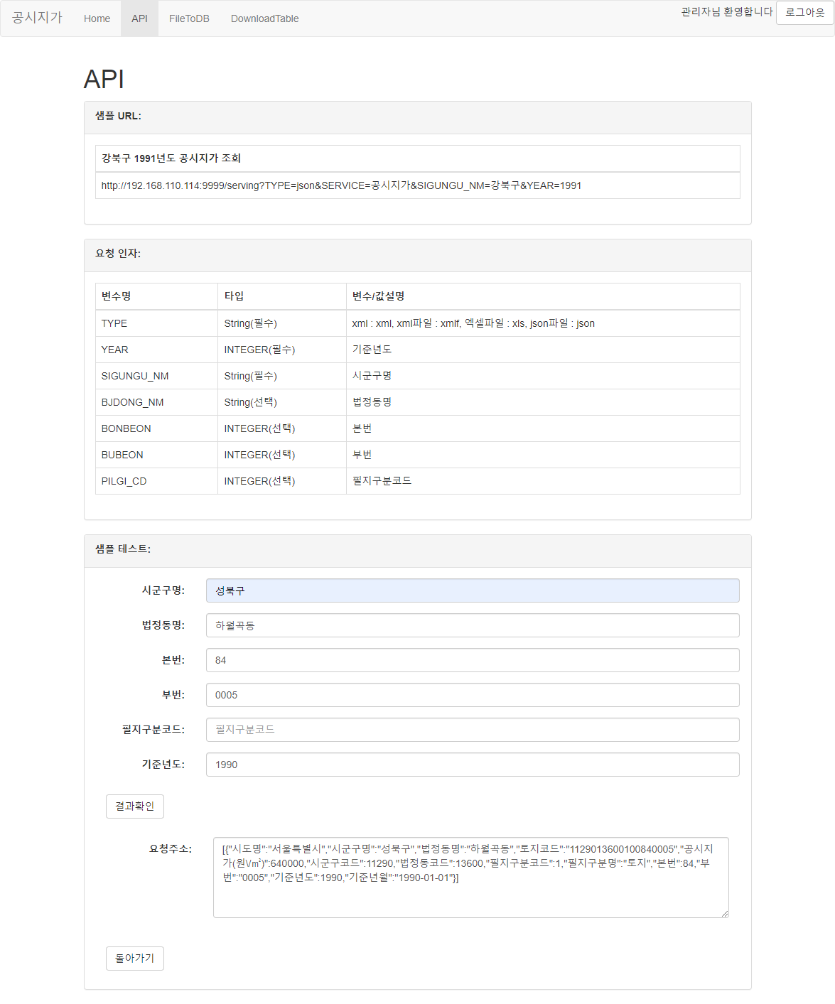
api.do
API 요청화면
메인화면 > API화면
서울시 개별 공시지가 조회 서비스
API GET요청 URL 예시
API POST 요청 인자 설명
API 조회 테스트 : 변수 입력
결과확인 클릭시 응답확인 가능
POST요청 응답 확인란
돌아가기 버튼 클릭시 -> 메인화면(mainList.do)으로 이동
1
2
3
4
5
6

Slide 6
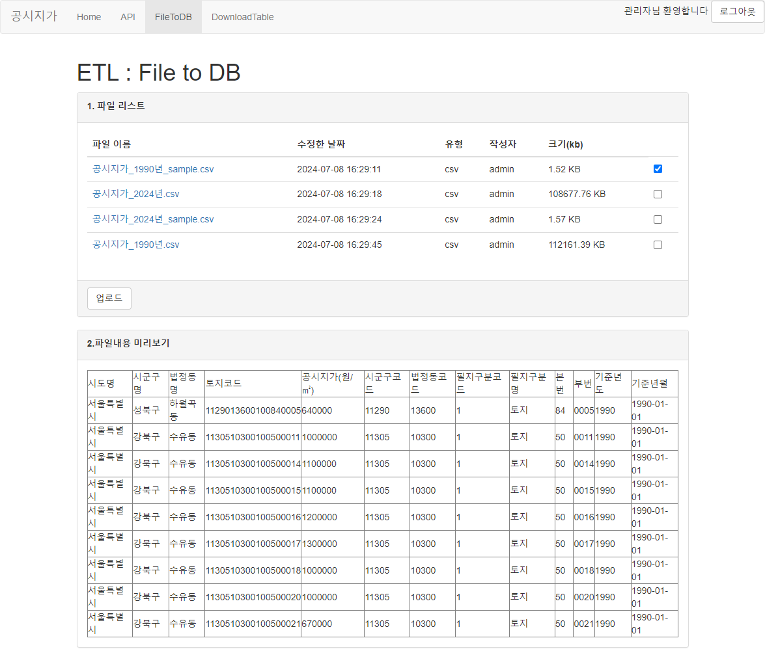
etl.do
게시물파일 -> DB테이블 업로드 화면
메인화면 > FileToDB
서울시 개별 공시지가 조회 서비스
이용자가 업로드한 파일 리스트 -> 본인 게시물만 확인 가능. admin(관리자)로 로그인시 모든 이용자의 업로드 파일 확인 가능
DB로 이관할 파일 선택
업로드 버튼 클릭시 -> CSV파일이라면 DB이관
‘1’의 리스트 중 1개 클릭시 -> 해당 파일의 상위 10개 행 표시
1
2
3
4

Slide 7
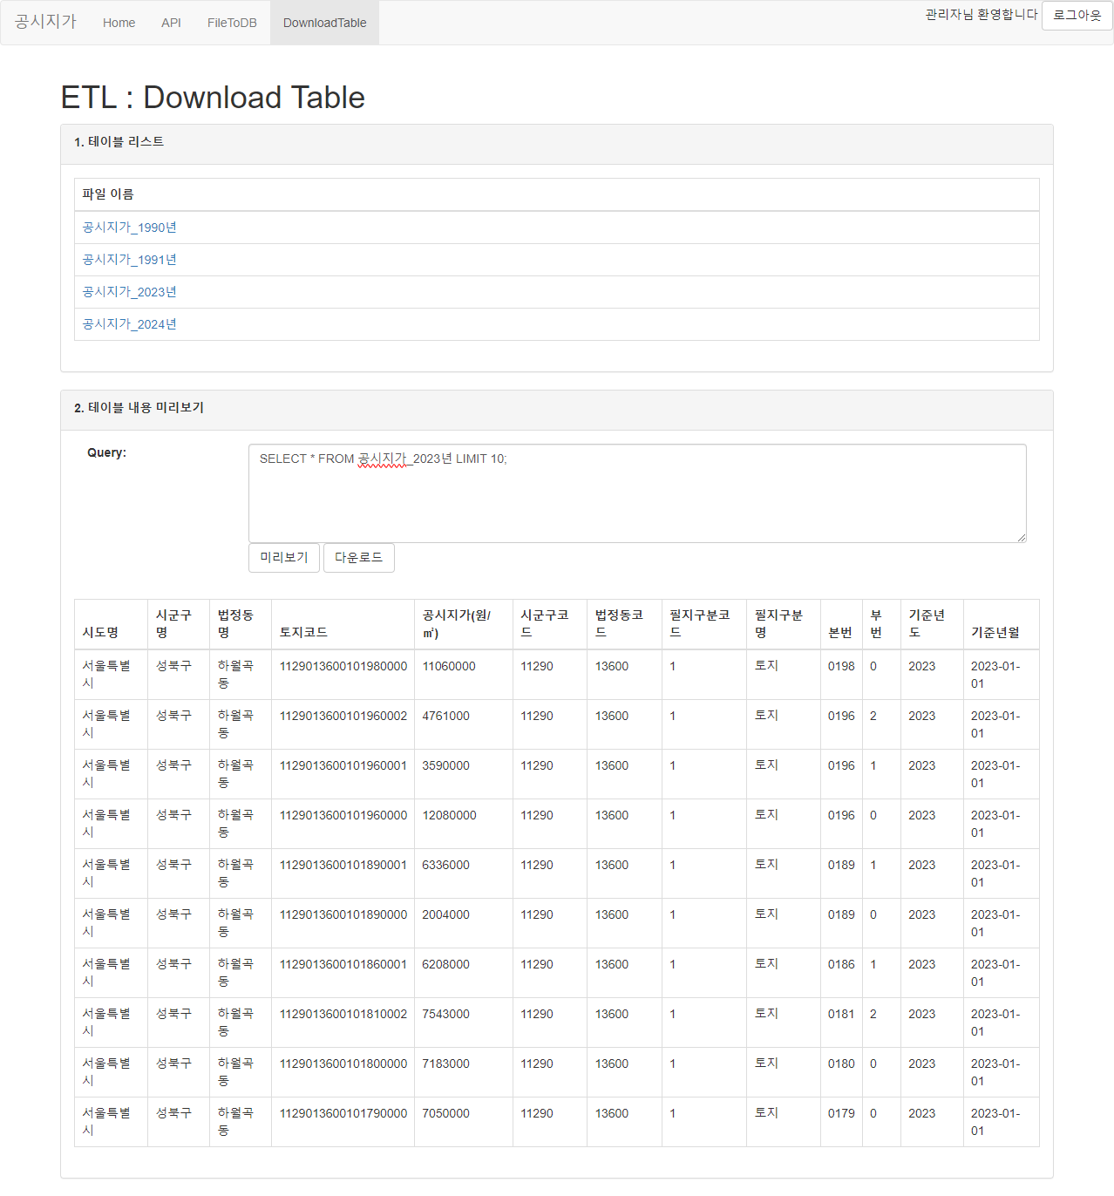
etl02do
DB테이블 -> CSV파일 다운로드 화면
메인화면 > DownloadTable화면
서울시 개별 공시지가 조회 서비스
DB에 있는 테이블 리스트 출력 -> 테이블 이름 클릭시 파일의 상위 10개행 표시
쿼리 작성 텍스트박스
미리보기 버튼 클릭시 -> ‘5’에 쿼리 결과값 표시
다운로드 버튼 클릭시 -> 쿼리 결과값 CSV형식으로 다운로드
‘1’의 테이블 이름 클릭시 또는 3’의 미리보기 버튼 클릭시 -> 테이블 내용 표시
1
2
3
4
5

